Slide 1
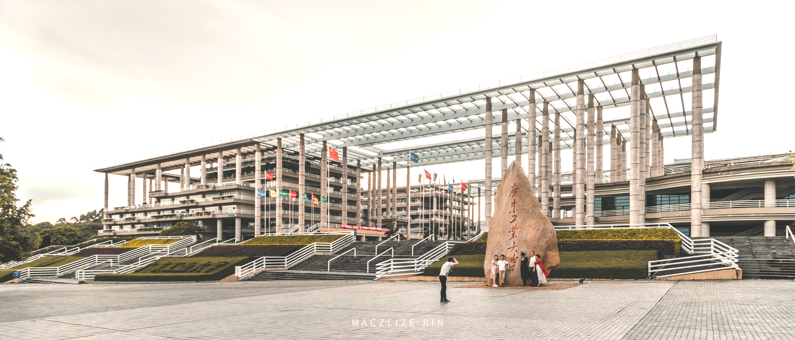
十佳优秀毕业生评选
OUTSTANDING GRADUATES
评选人：周浩能
评选日期：

Slide 2
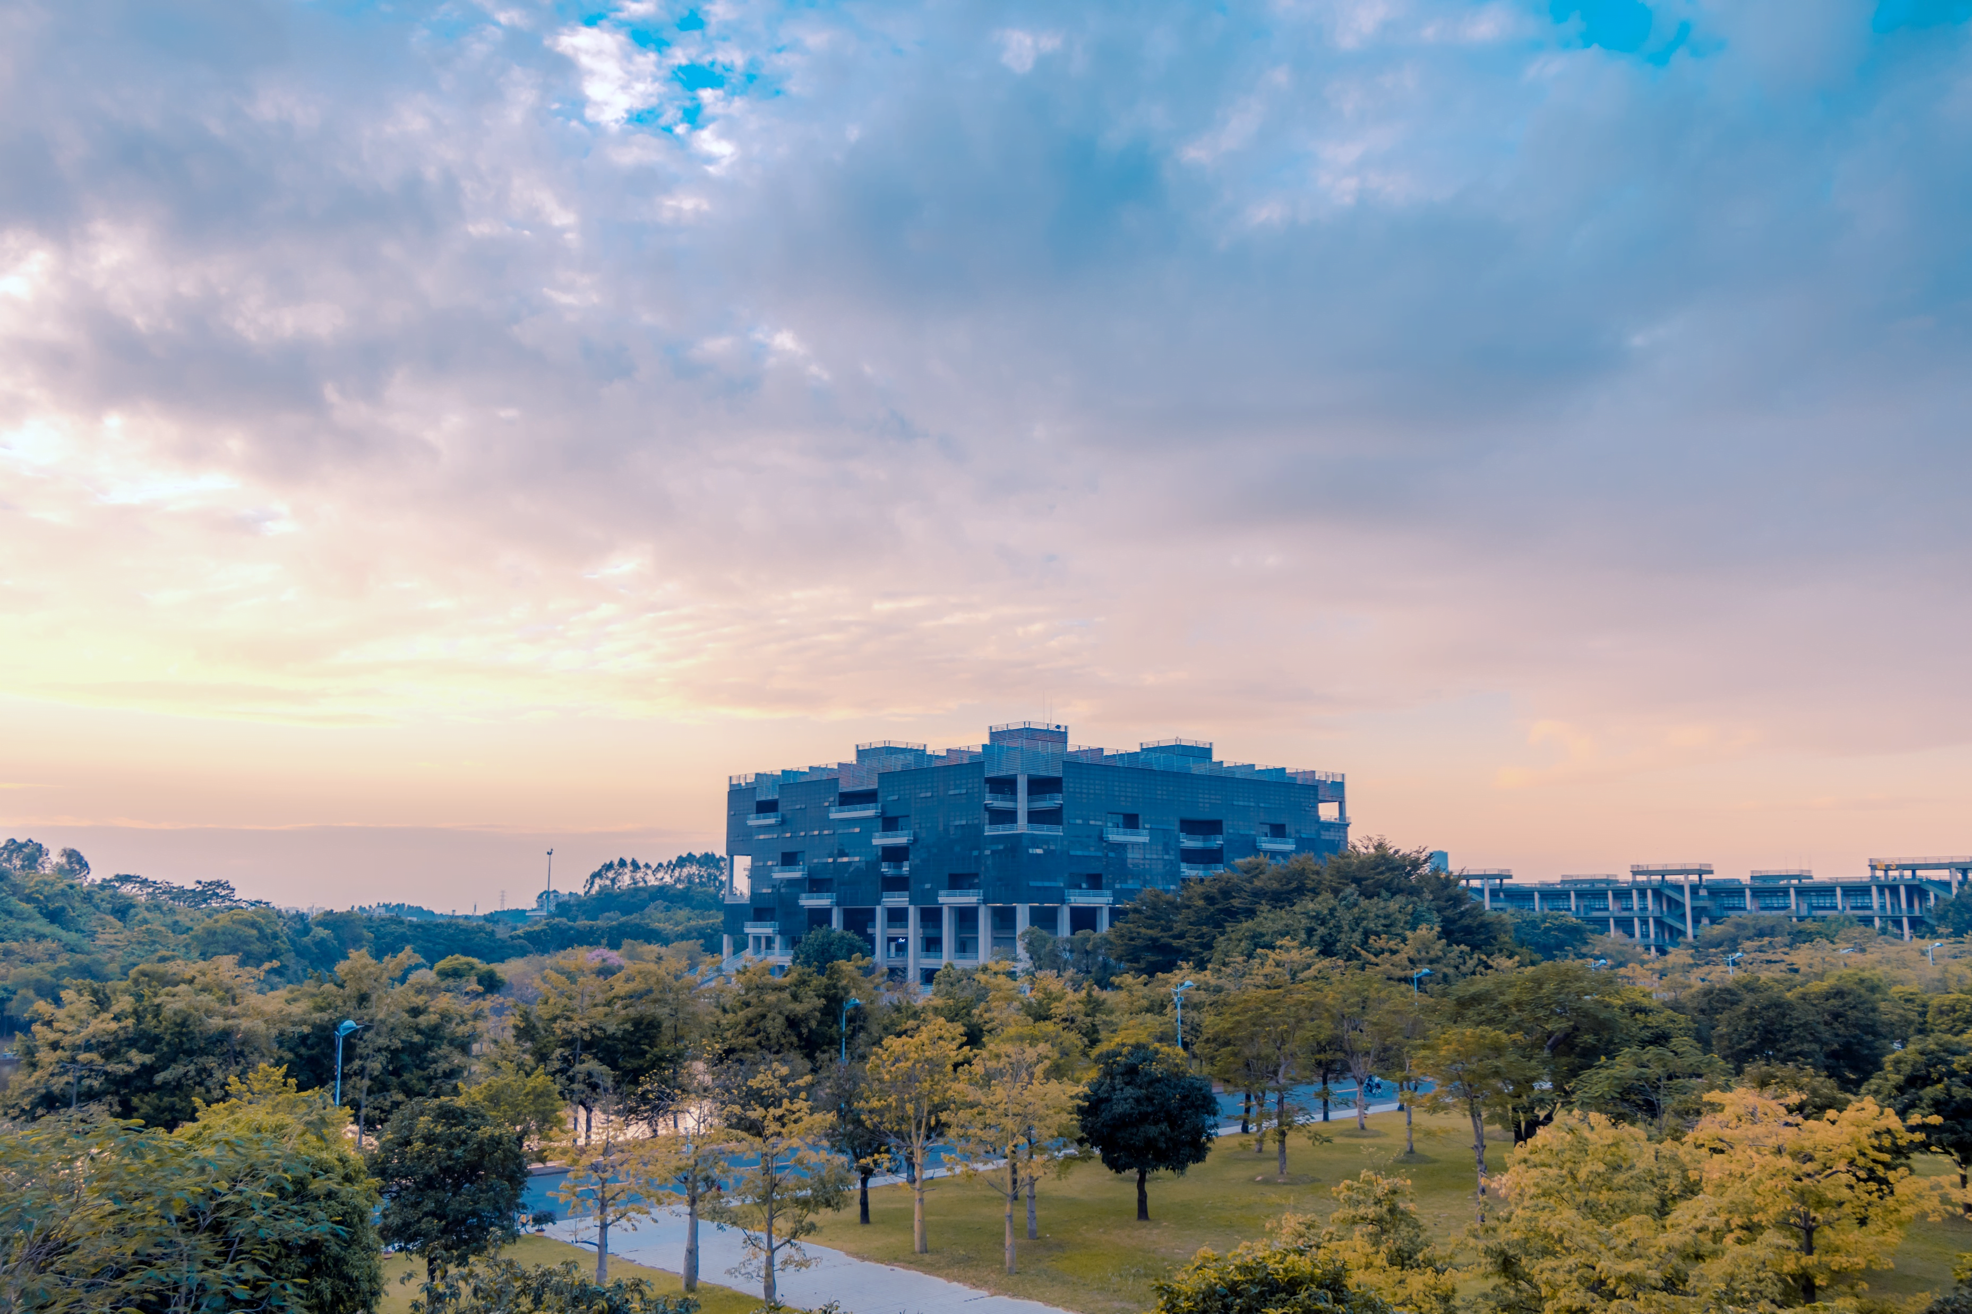


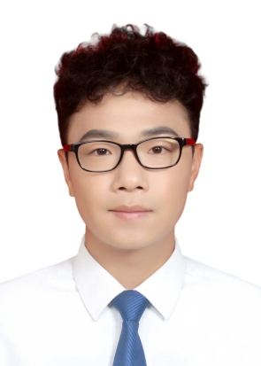
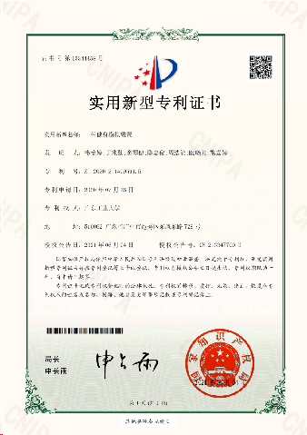
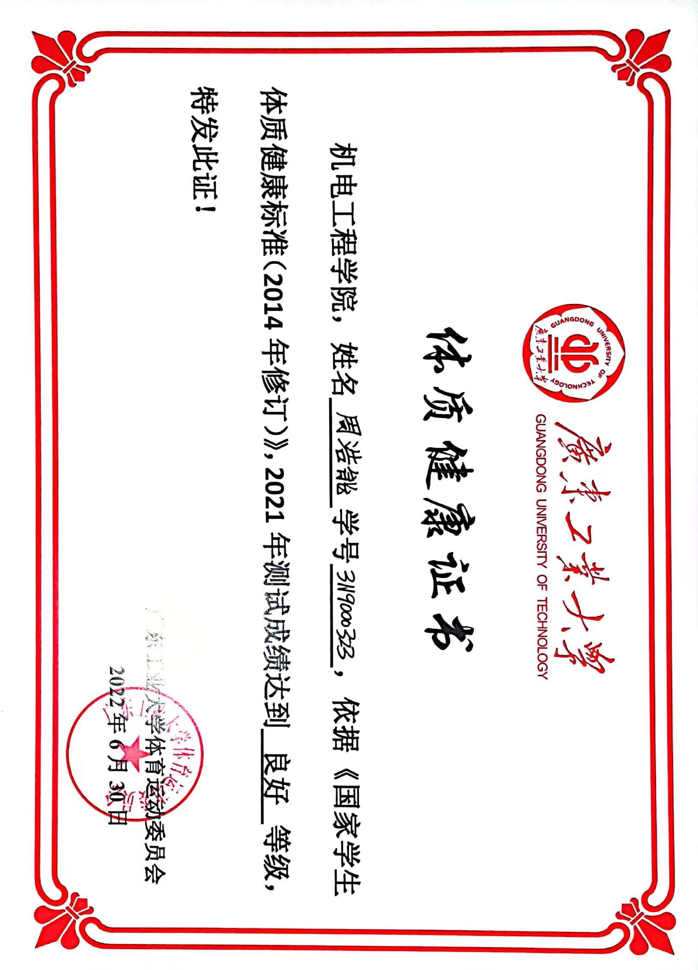
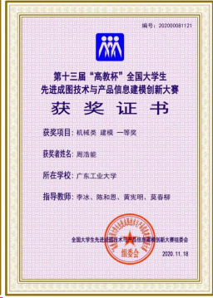
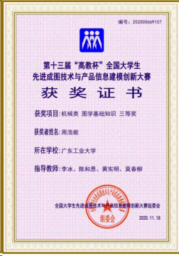
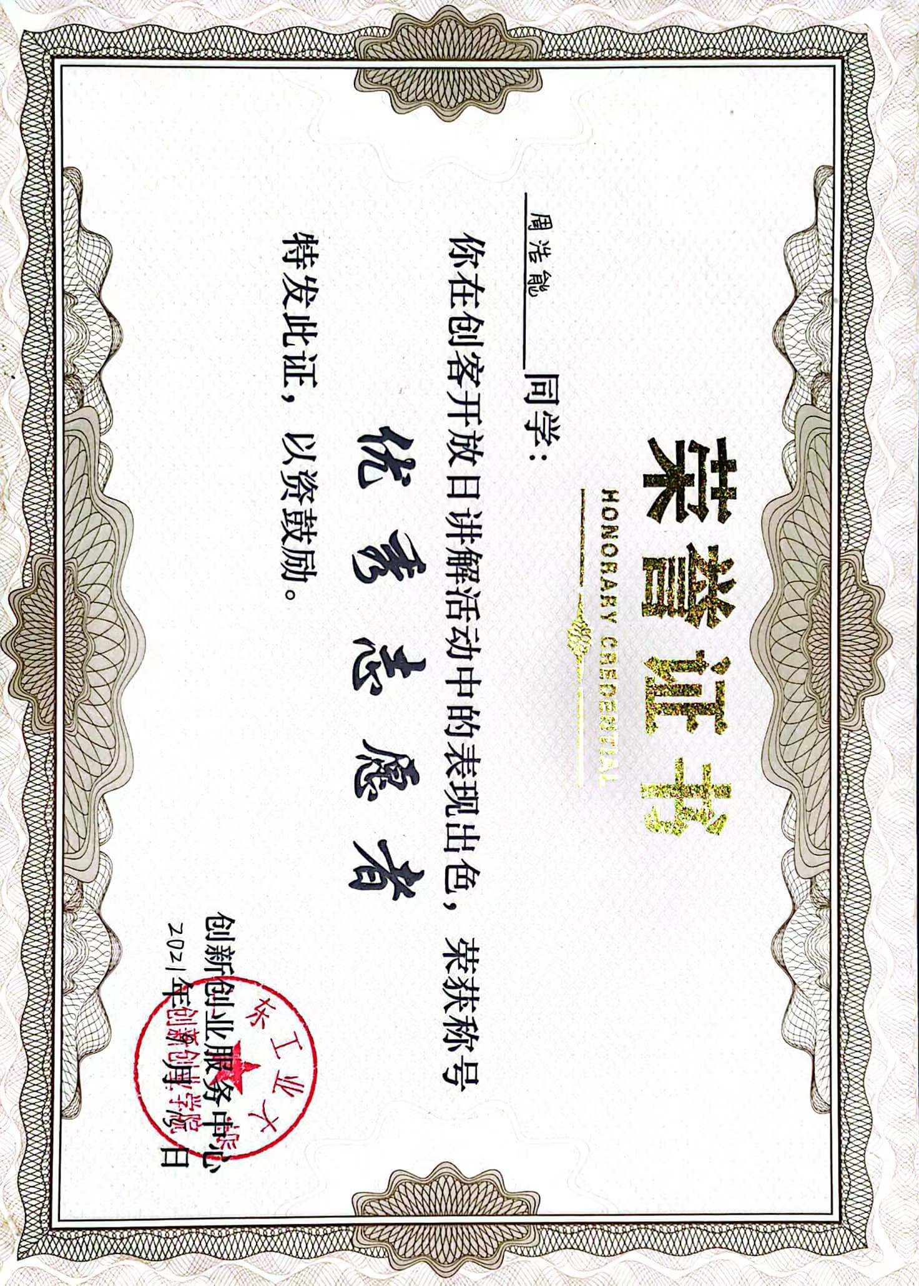
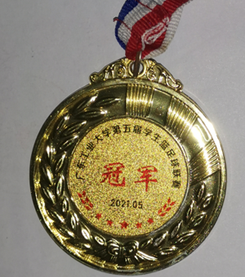
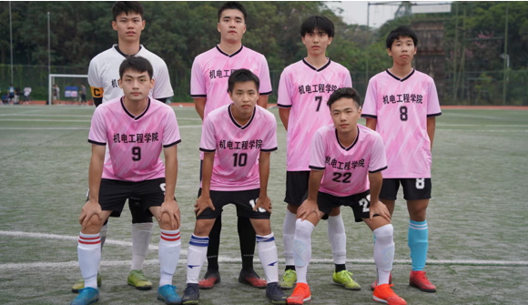
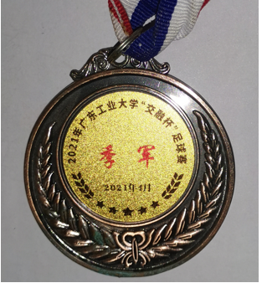
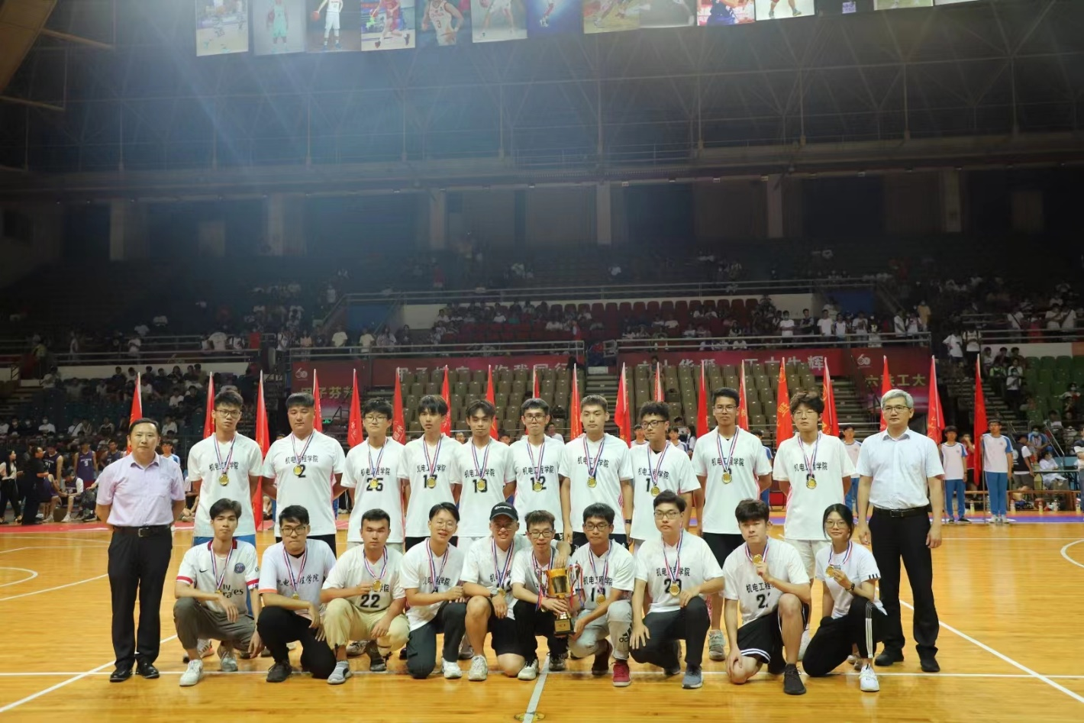
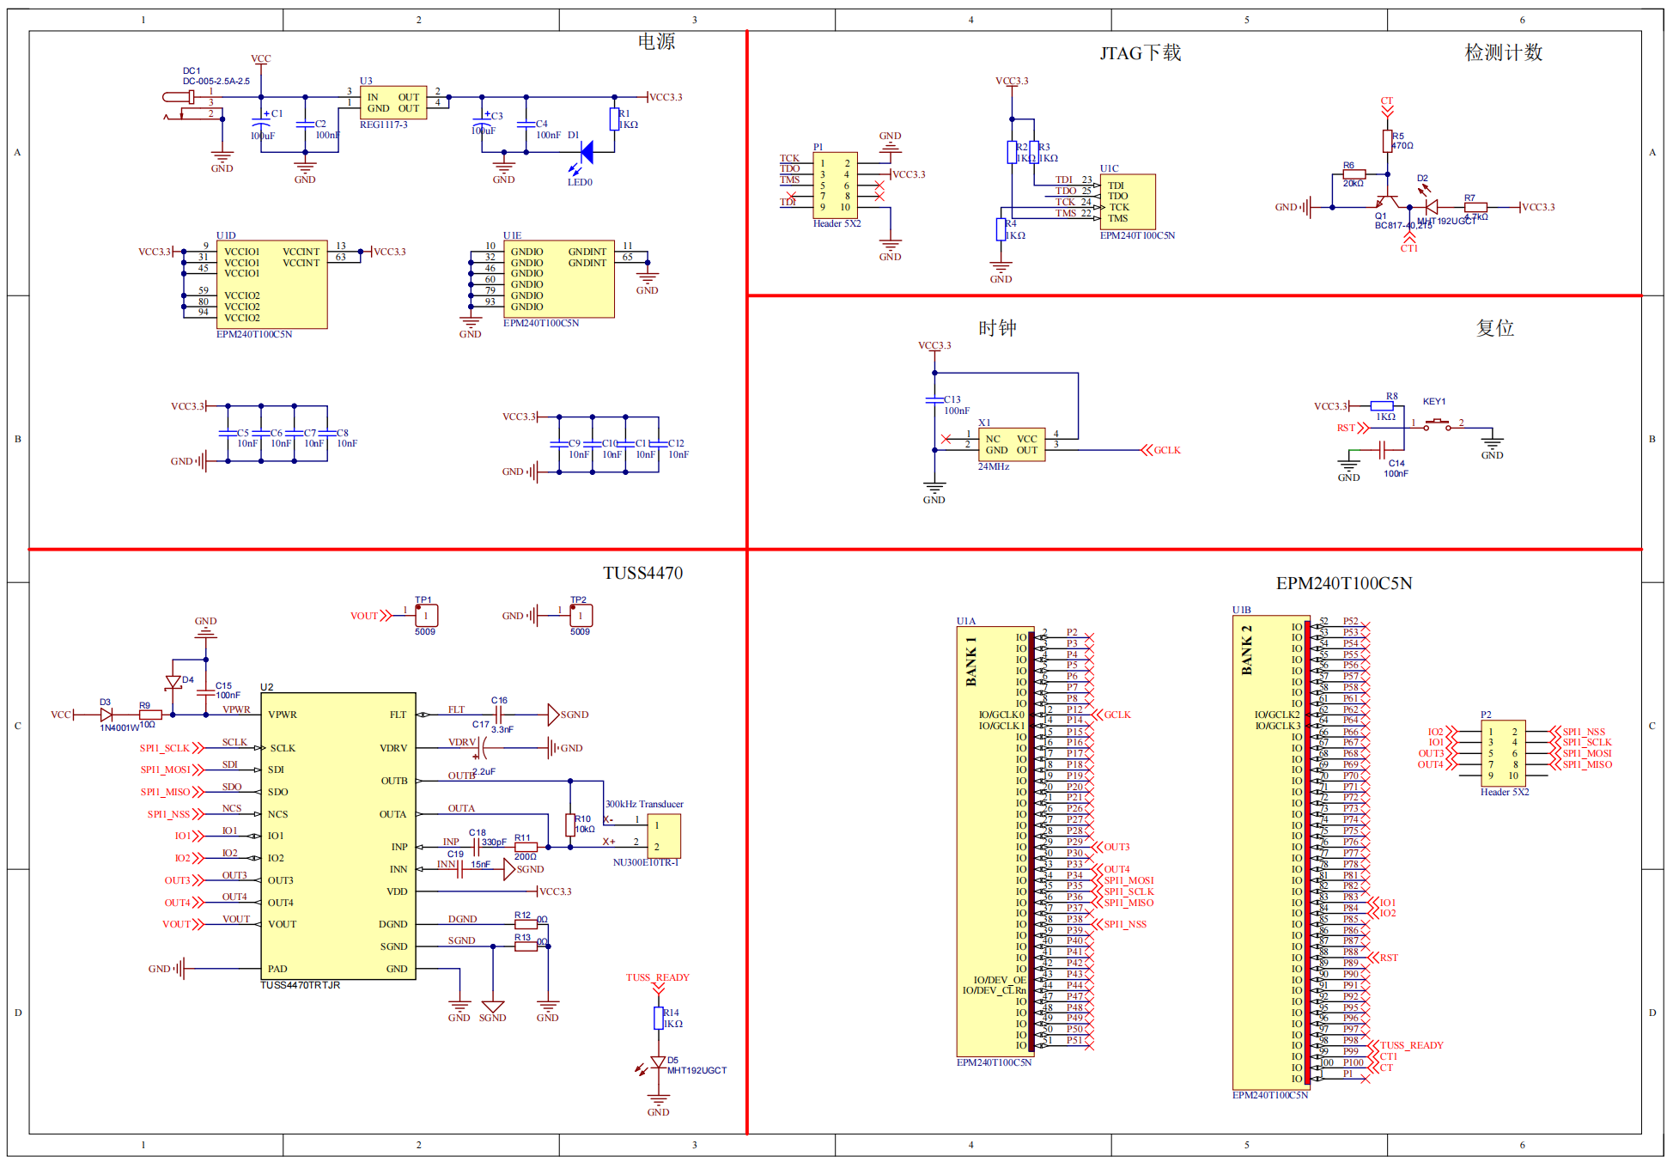
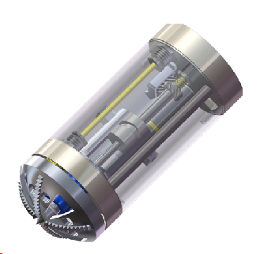
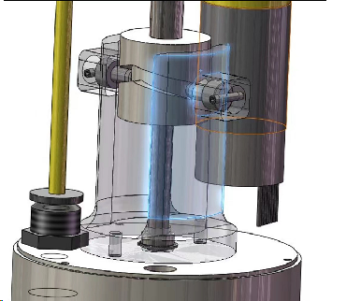
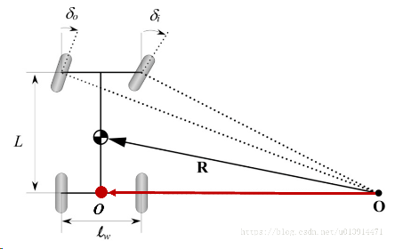
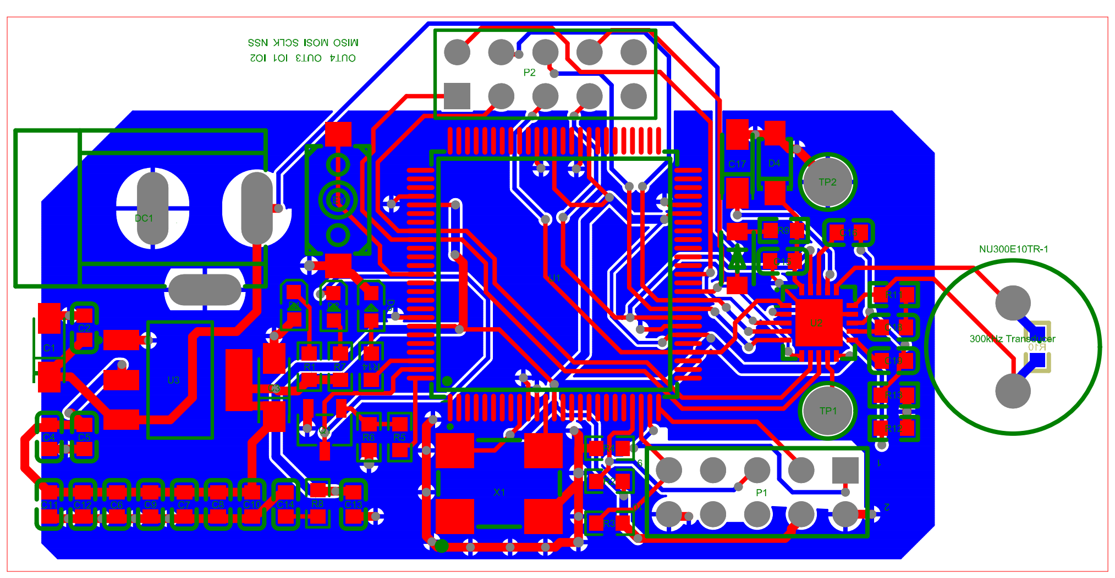
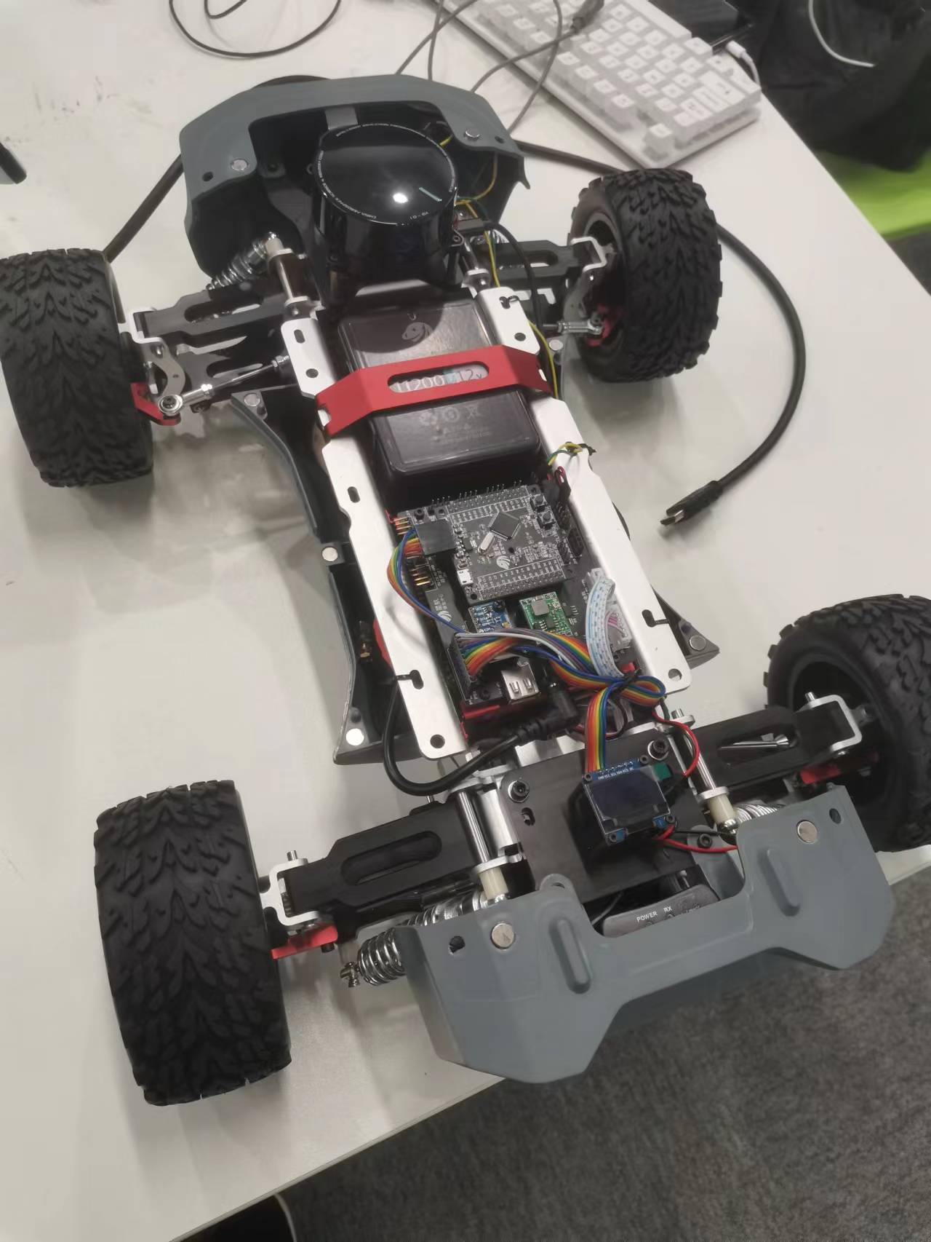
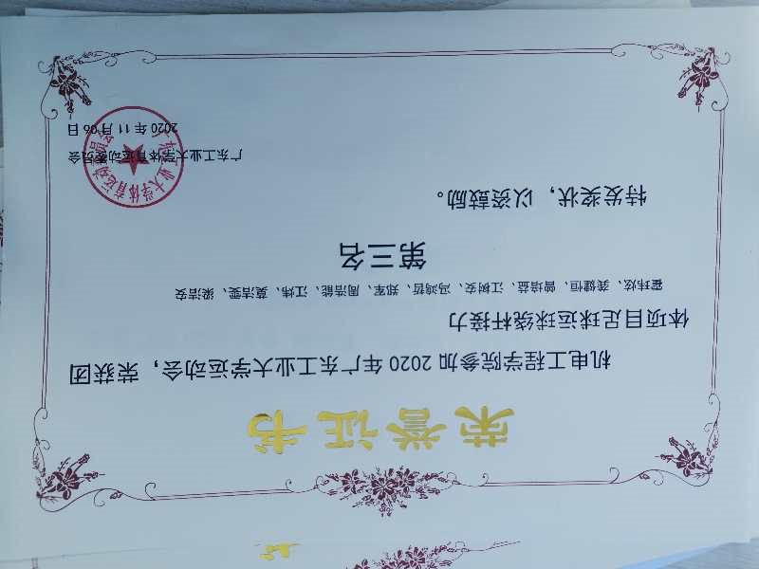
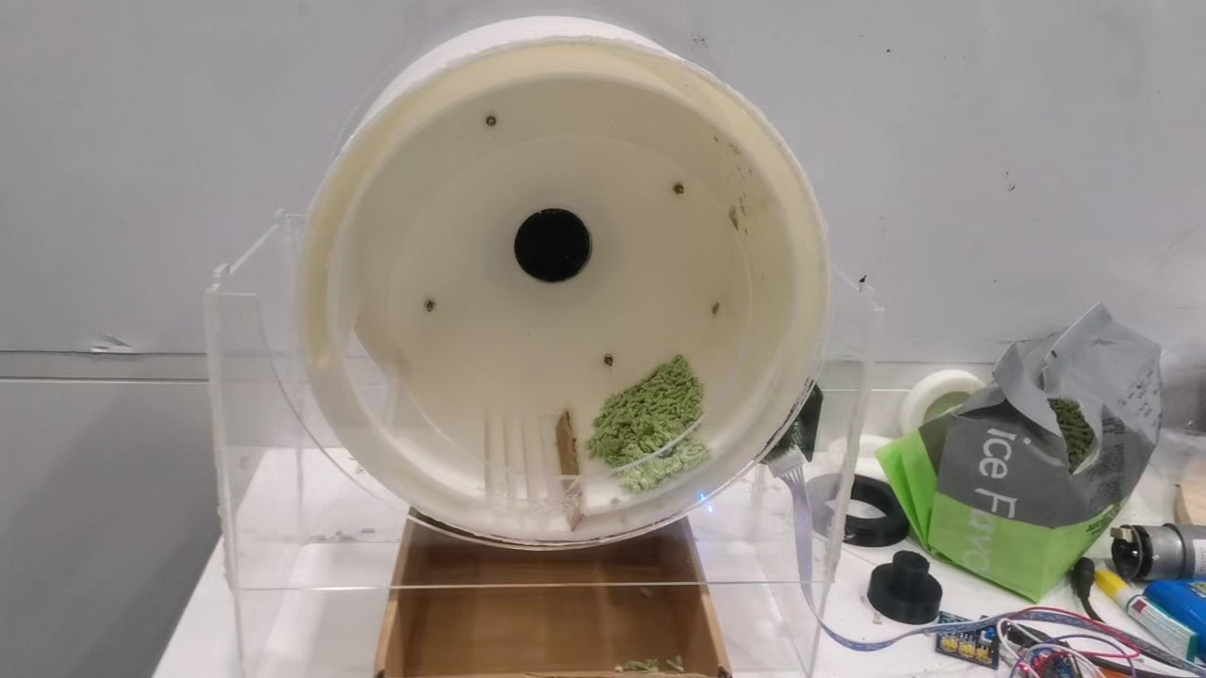
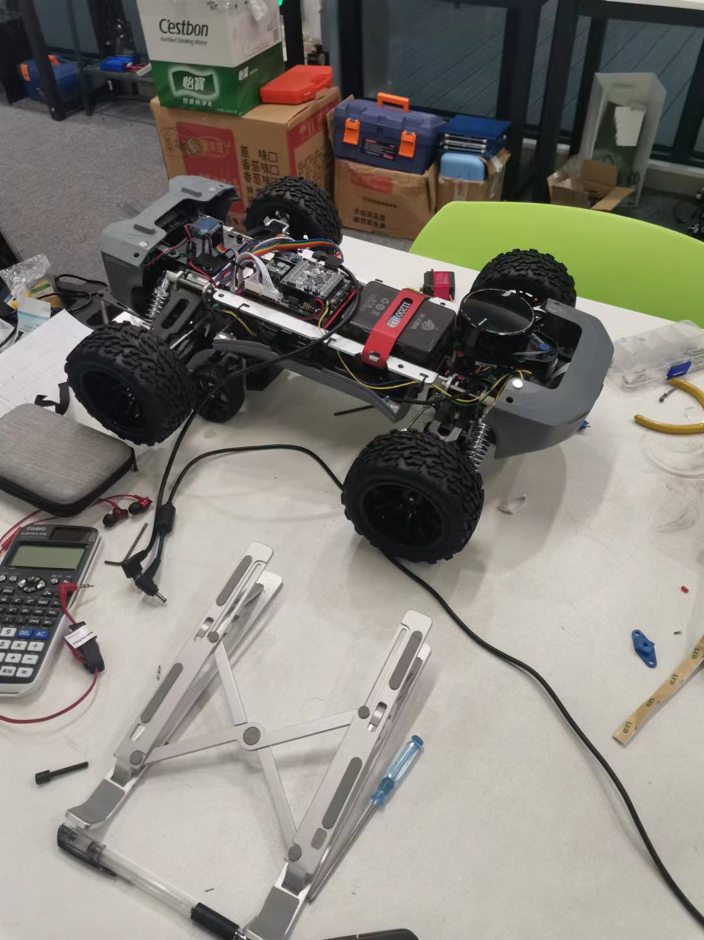
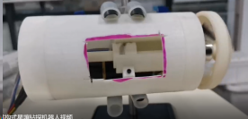
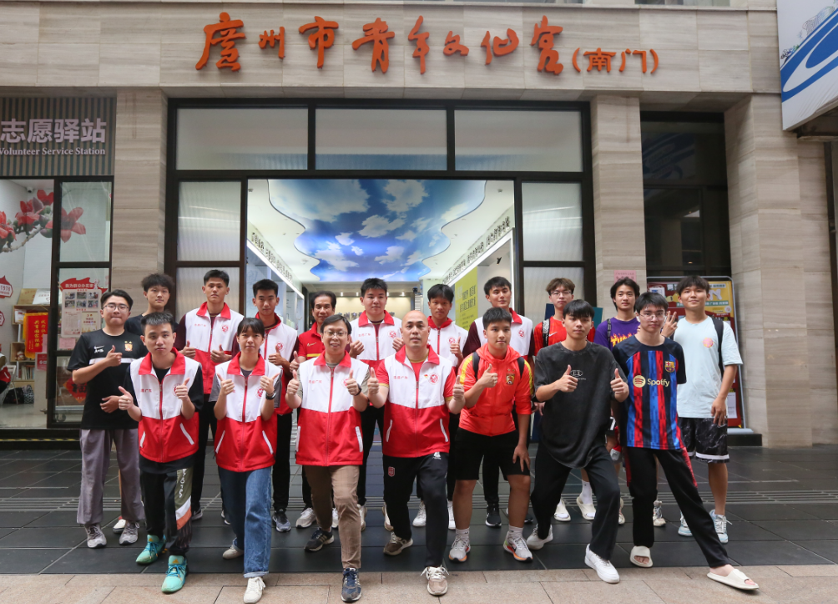
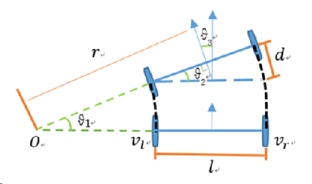
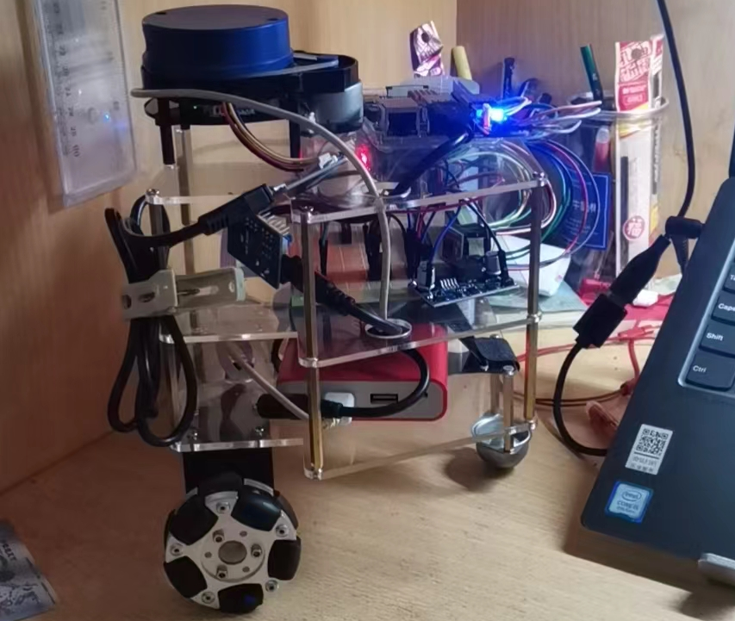
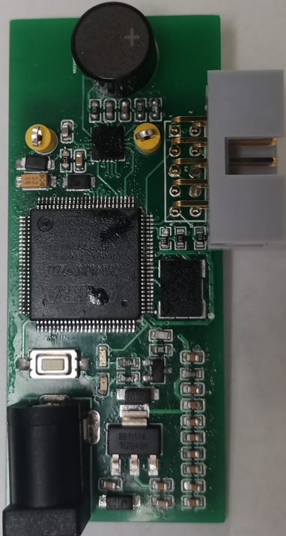
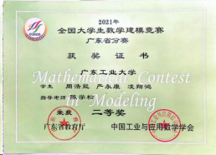
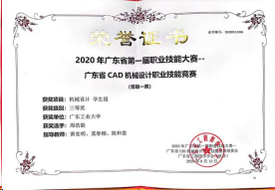
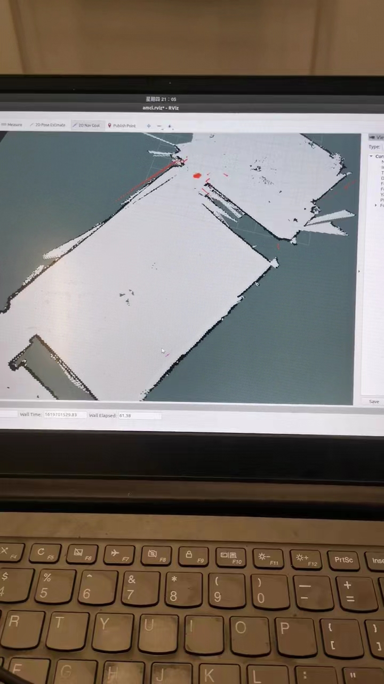
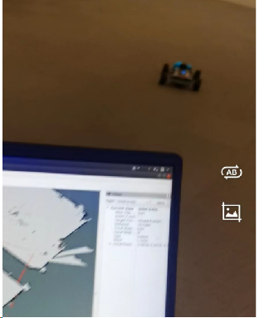
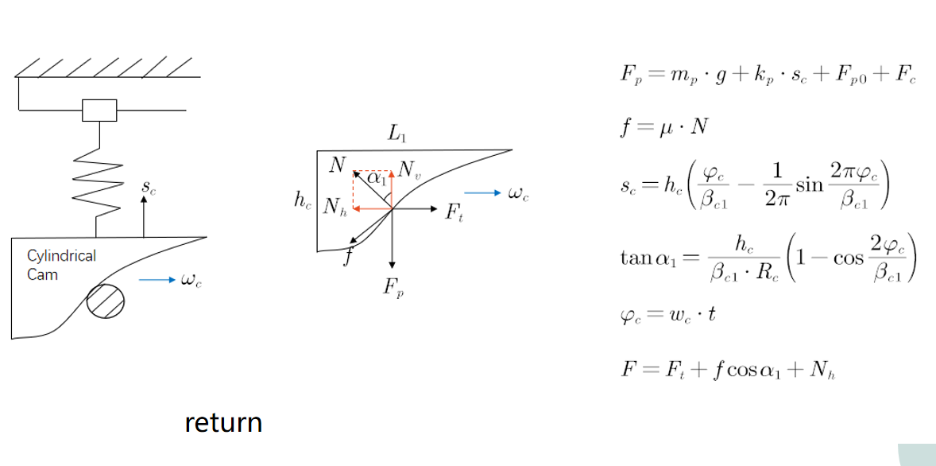
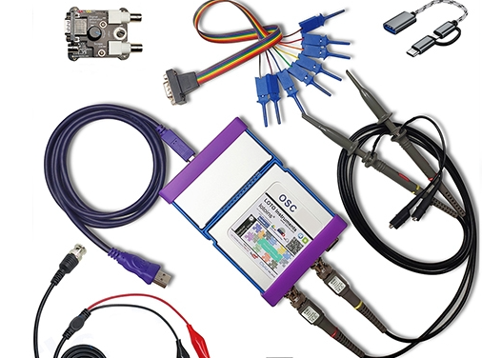
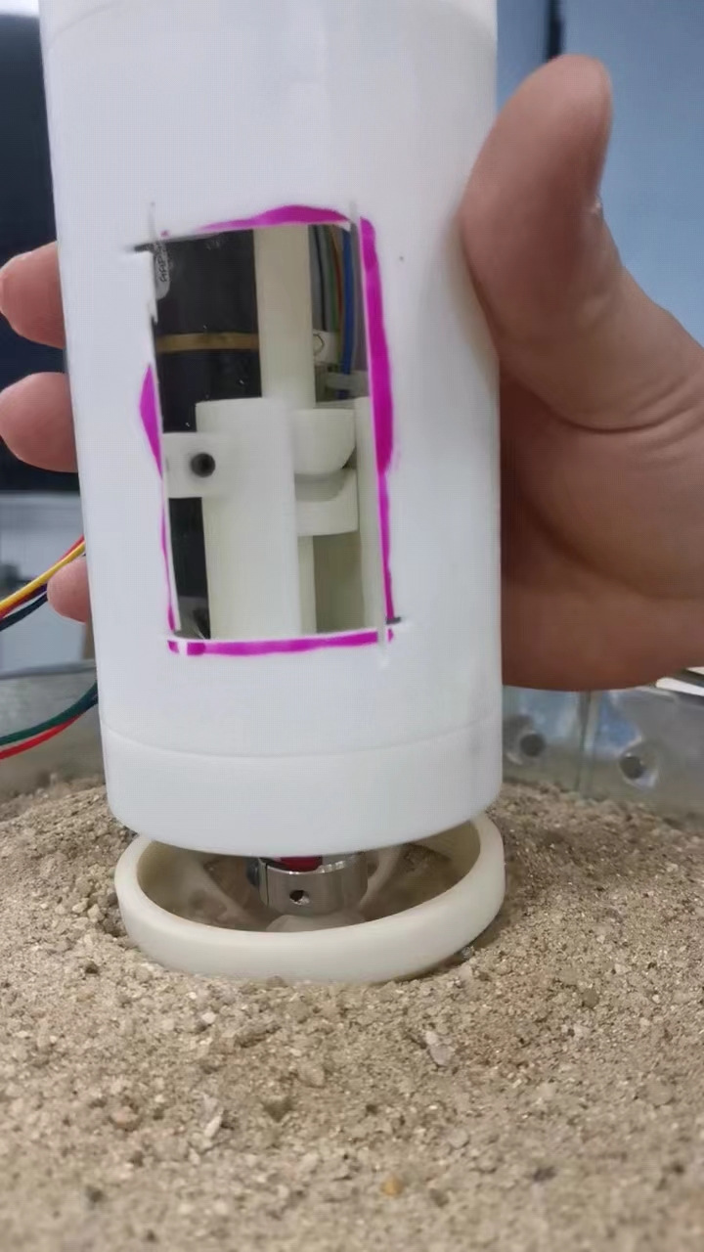
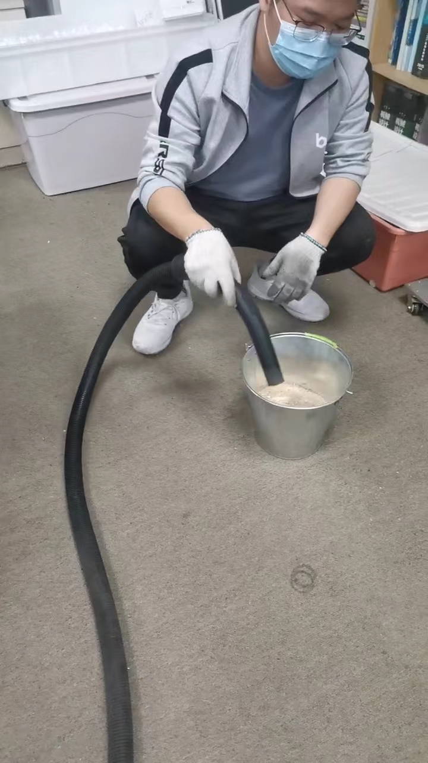
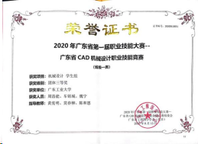
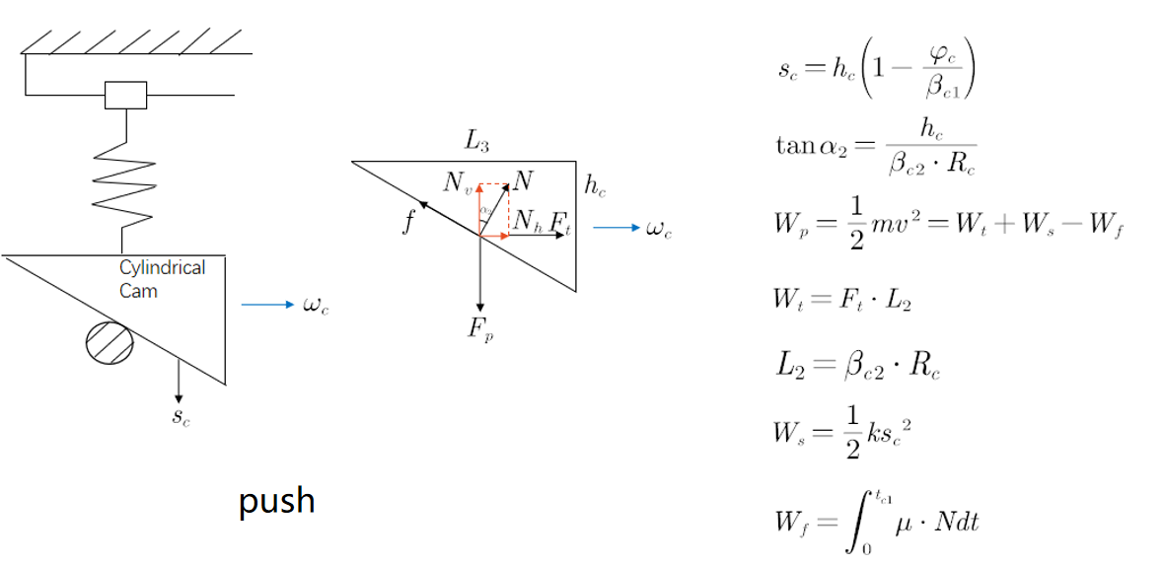
科创经历
科创经历
科创经历
科创经历
科创经历
文体特长
文体特长
学生工作
公益志愿
文体特长
科创经历
科创经历
学业成绩
2020
民 族：汉
籍 贯：福建省厦门市
政治面貌：群众
平均绩点：3.65/5
考级成绩：四级527 六级518
推免排名：19/43
推免院校：厦门大学
2021
2023
2019-2023
2020
2021
2021
2021
2019-2023
2021
2021
2021
2019
先进成图技术与产品信息建模创新大赛全国一等奖（计算机建模组）
先进成图技术与产品信息建模创新大赛全国三等奖（图学基础知识组）
2021 全国大学生数学建模竞赛广东省分赛二等奖（队长）
广东省 CAD 机械设计职业技能竞赛个人三等奖
广东省第一届职业技能大赛广东省 CAD 机械设计职业技能竞赛团体三等奖
02
基于ROS的两轮差速式机器人
校足球联赛冠军
04
01
05
03
裁判团成员
盾构式星壤钻探机器人
一种健身模拟装置
基于STM32的智能猫砂盆
基于TUSS4470芯片的超声波接近传感器
成图协会主要负责人
基于ROS的阿克曼底盘机器人
学科竞赛
运动会与体测
优秀志愿者
交融杯季军
运动会与体测
优秀志愿者
专利
设计了一种健身模拟装置，应用用于健身房中，对健身爱好者的动作进行纠正指导。
协助会长完成招新、培训等团队运营工作，并负责科技节比赛的改卷。
学习相关规则明细，成为学院裁判团的一名裁判，以裁判的身份出现在体育场上。
负责上位机、下位机硬件软件部分的工作，可实现基本的导航定位功能。
设计了一种同时具有旋转冲击作用的钻进机构，初步建立了其钻进力学模型，并提出了凸轮曲线的优化方法。
设计了一种新型机构，利用单电机的旋转运动就可完成猫砂的过滤功能，同时实现了对猫咪的保护检测功能。
负责上位机代码的编写与调试，可实现基本的遥控、建图、定位、导航功能。
周浩能
设计了一种新型的超声波接近传感器，可控制发射脉冲信号的次数与脉冲数，提高了检测策略的灵活性，拓宽了应用场景。
19机械电子工程（2）班

Slide 3
谢谢观看！

